Slide 1
情報社会
社会の情報化は、私たちの生活に大きな変化をもたらした。進化し続ける技術に意識を向けて関心を持つことや、新しく起こった問題に対処する力が必要とされている。しかし考えてみてほしい。それは、いつの時代でも変わらずに必
要とされてきた能力ではないかと。
p3

Slide 2
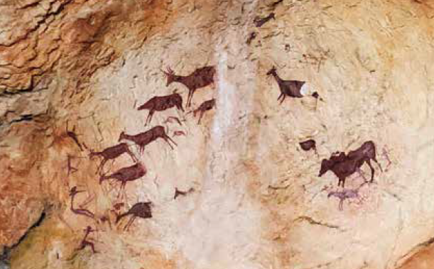
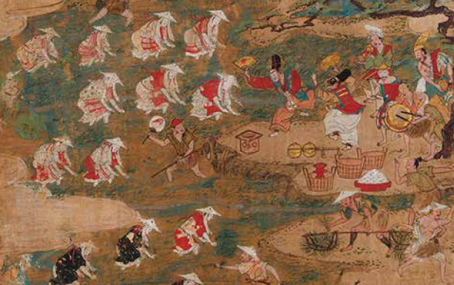
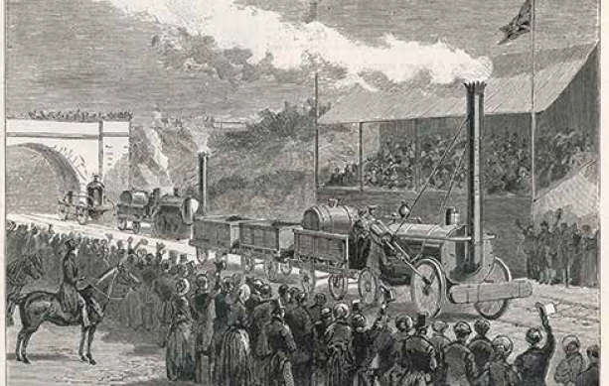

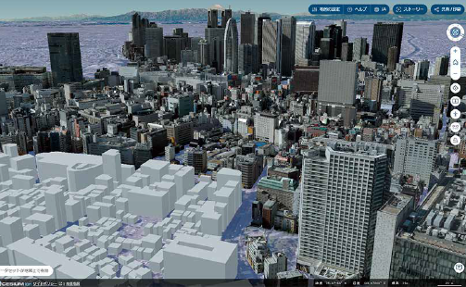
1章 情報社会
人の社会は狩猟社会（写真左上：イベリア半島の岩絵）から農耕社会（写真右上：室町時代の農耕の様子）、工業社会（写真左下：19世紀に開発された蒸気機関車）、情報社会へと変化した。今では、現実世界のデータを仮想空間で表現する、デジタルツインという技術もある。（写真右下）これからの社会も大きく変わっていくだろう。
p3

Slide 3
情報社会
01
情報とその特性
07
個人情報
02
メディアとその特性
08
情報セキュリティ
03
問題を解決する方法
09
情報モラルと個人の責任
04
情報の収集と分析
10
情報技術の進歩と役割
05
解決方法の考案
11
情報技術が社会に与える光と影
06
知的財産
p3

Slide 4
情報とその特性
1章 情報社会 01 情報とその特性
01
情報とは何であり、どのような特性を持っているのであろうか。「もの」とはどこが異なるのであろうか。
1
情報とは何か
2
情報の特性
p4

Slide 5
1
1章 情報社会 01 情報とその特性
情報とは何か
情報とは、物事に関する知らせであり、それを受け取る主体に判断や振る舞いの基準を与えるものである。例えば、毎日の気温や湿度、雲の量などを記録しただけのものは単なる数値の並びである。これを何らかの基準で分類したり、並べ替えたり、集計したりすると、農作物の成長の予測に役立つなど、利用者にとって意味があるものとなる。これが情報である。自分にも理解でき、相手にも伝わる形になって初めて情報ということができる。
p4

Slide 6
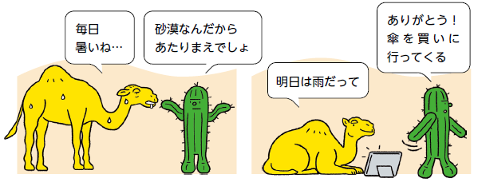
1
1章 情報社会 01 情報とその特性
情報とは何か
▲図1 情報が与える影響
主体にとって何らかの意味や価値を持つものが情報であり、当然のことを伝えても情報にはならない。
p4

Slide 7
2
1章 情報社会 01 情報とその特性
情報の特性
情報は、「もの」とは異なっている。「もの」は伝えると新しい所有者の手に移り、元の所有者の手元には残らないが、情報の場合は複製されて伝わるので、新しい所有者も元の所有者も情報を持つことになる。このように、情報には次のような特性がある。
p4

Slide 8
2
1章 情報社会 01 情報とその特性
情報の特性
▪形がない
文字で紙に記すことなどによって知覚できる。
▪消えない
内容が複製されて伝わり、元の所有者にも残り続ける。
▪簡単に複製できる
デジタル化されてすぐに大量に複製できる。
▪容易に伝播する
インターネットなどで瞬時に伝わる。
p4

Slide 9
2
1章 情報社会 01 情報とその特性
情報の特性
「もの」には自然界に存在する「もの」もあれば、作り出される「もの」もある。情報には作り手が存在し、何らかのメディアを介して伝えられる。そのため、その信憑性には注意を要する。
情報社会では、これらの情報の特性を踏まえた活用が必要である。情報と情報技術を適切かつ効果的に活用し、思考を広げ、整理し、深め、科学的な根拠を持って物事を判断する。これにより新たな価値を創造することが重要である。
p4

Slide 10
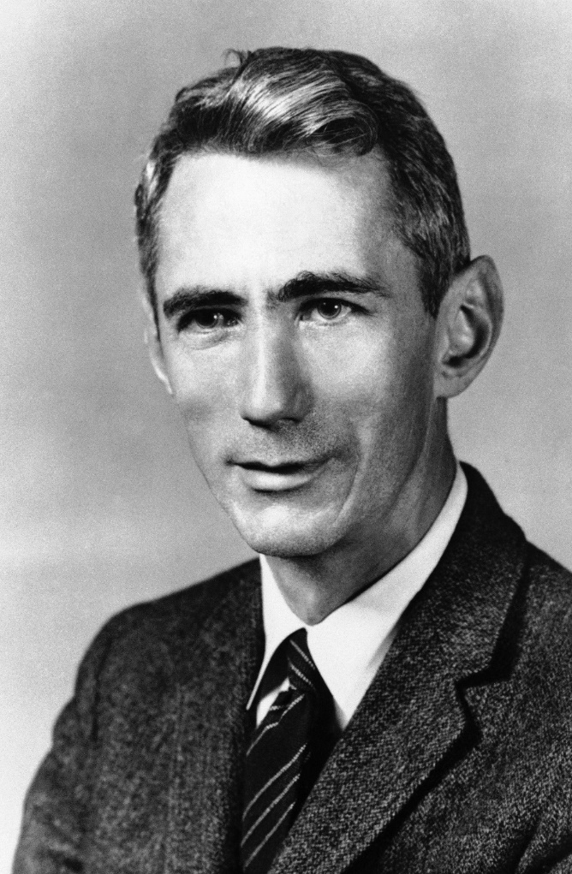
1章 情報社会 01 情報とその特性
クロード・エルウッド・シャノン
［Claude Elwood Shannon］
1916-2001年
アメリカの数学者。
情報の量の定義をはじめ、データ圧縮、暗号化など、情報技術の基礎を作り上げた。
p4

Slide 11
1章 情報社会 01 情報とその特性
データと情報
データとは、文字、数字、画像、音声などで伝えられるメッセージをいう。情報とは、その受け手にとって意味のあるメッセージをいう。
p4

Slide 12
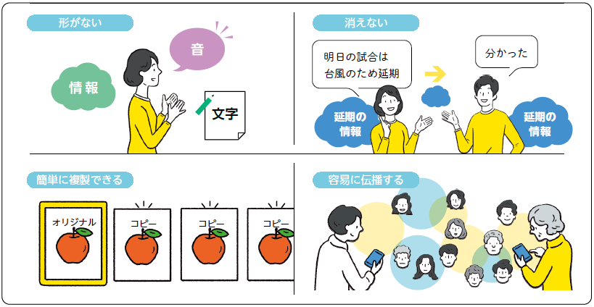
2
1章 情報社会 01 情報とその特性
情報の特性
▲図2 情報の特性
情報には、形がない、人に伝えても消えない（残存性）、比較的簡単に複製できる（複製性）、数多くの人に容易に伝播する（伝播性）という特性がある。
p5

Slide 13
1章 情報社会 01 情報とその特性
情報の評価
社会の情報化が進むにつれ、私たちの周りには大量の情報があふれるようになった。それらの情報が、自分にとって本当に必要か、信頼してもよいかを判断するためには、情報を評価するという視点を身につける必要がある。情報を評価するためのポイントを挙げてみよう。
p5

Slide 14
1章 情報社会 01 情報とその特性
情報の評価
▪誰が発信した情報かを考える 情報の後ろ側には、必ずその情報を生み出した人間がいる。たとえ送り手に情報操作の意図がなくても、情報にはある程度のフィルタがかけられていると考える必要がある。
▪いつ発信された情報かを考える 人間が作り出す情報は、時代背景やその人が置かれている状況から大きな影響を受ける場合がある。今の自分の状況だけで情報を評価するのではなく、送り手の状況を想像したうえで情報の価値を見極める必要がある。
p5

Slide 15
1章 情報社会 01 情報とその特性
情報の評価
▪自分に引きつけて考える 情報の送り手のことを想像し、送り手にとってその情報がどのような意味を持つかを考えるとともに、自分にとっての価値を考えながら情報を吟味することが大切である。その情報が今の自分の考えとどのような関係にあり、自分の考えに新しい側面をもたらす可能性があるのかを考えながら情報を評価する必要がある。
▪情報の信憑性を考える 流通している情報の中には、科学的根拠がない、あるいは論理的に矛盾があるものも含まれている。自分にとって都合のよい情報でも、批判的に読み解くことが重要である。
p5

Slide 16
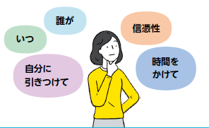
1章 情報社会 01 情報とその特性
情報の評価
▪時間をかけて吟味する 情報の判断には時間がかかるものである。その情報が重要な意味を持つと思ったら、関係する情報も収集して分析する必要がある。情報を集めるときは、それと対立するものも含めたほうが、より多角的な見方ができる。
p5

Slide 17
メディアとその特性
1章 情報社会 02 メディアとその特性
02
私たちは、メディアの特性を理解したうえで、適した活用ができているだろうか。
1
メディアとは何か
2
メディアと情報
p6

Slide 18
1
1章 情報社会 02 メディアとその特性
メディアとは何か
情報はメディアを仲介して伝えられる。例えば、情報は文字（表現のためのメディア）として、便箋（記録のためのメディア）上に表現され、手紙（伝達のためのメディア）によって相手に伝えられる。このように、メディアという言葉は、多様な意味で使われる。
■表現のためのメディア 情報を表現する手段として使われるメディア。
■伝達のためのメディア 情報の伝達や通信の仲立ちとして使われるメディア。
■記録のためのメディア 情報の記録や蓄積のために使われるメディア。
p6

Slide 19
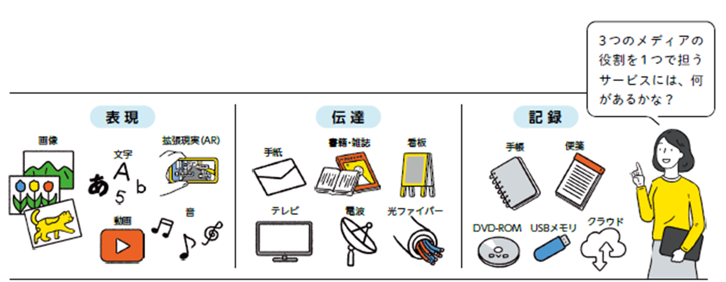
1
1章 情報社会 02 メディアとその特性
メディアとは何か
図１ メディアの例
p6

Slide 20
1
1章 情報社会 02 メディアとその特性
メディアとは何か
メディアが異なれば、その特性も異なる。次の表は、伝達のためのメディアの特徴を整理したものである。
p6

Slide 21
1
1章 情報社会 02 メディアとその特性
メディアとは何か
▼表1 伝達のためのメディアの代表的な特徴
 | 形態 | 方向 | 時間 | 場所 | 主な表現形式
手紙 | 1対1 | 双方向 | 非共有 | 非共有 | 文字
新聞 | 1対多 | 一方向 | 非共有 | 非共有 | 文字、画像
看板 | 1対多 | 一方向 | 非共有 | 共有 | 文字、画像
Webページ | 1対多 | 一方向 | 非共有 | 非共有 | 文字、音声、画像、動画
電子掲示板 | 多対多 | 双方向 | 非共有 | 非共有 | 文字
SNS | 多対多 | 双方向 | 非共有 | 非共有 | 文字、音声、画像、動画
テレビ会議 | 多対多 | 双方向 | 共有 | 非共有 | 文字、音声、画像、動画
p6

Slide 22
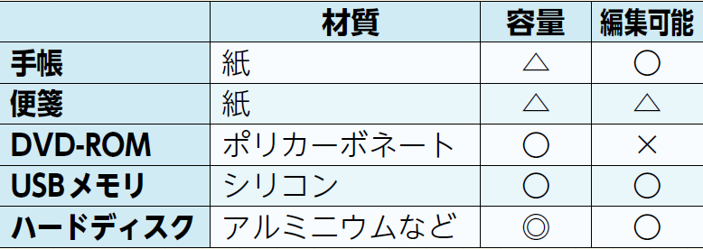
問題1
1章 情報社会 02 メディアとその特性
記録のためのメディアの特徴を表に整理しなさい
p6

Slide 23
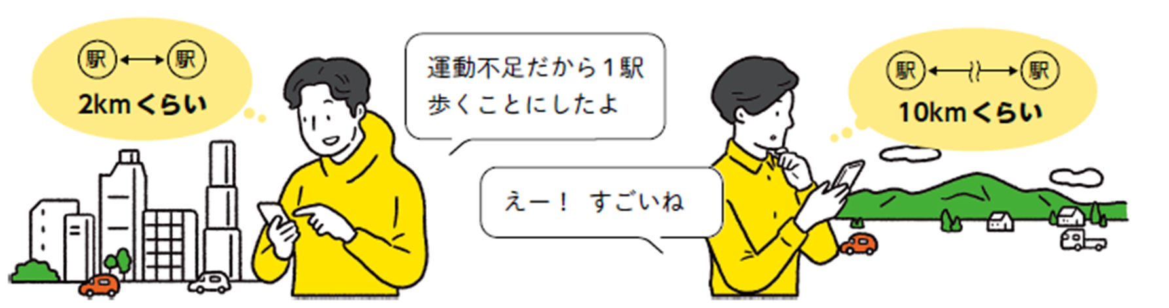
2
1章 情報社会 02 メディアとその特性
メディアと情報
情報は伝達される過程で、送り手側でメディアに変換され、メディアで送られ、受け手側でメディアから情報に変換される。そのため、必ずしも送り手側と受け手側で情報が一致するとは限らない。
▲図2 情報の受け手は自分の知識や経験で情報を解釈する
p7

Slide 24
2
1章 情報社会 02 メディアとその特性
メディアと情報
情報を扱うとき、目的に合ったメディアを選択することは重要な視点である。メディアの特性を考えて、どのメディアで表現し、どのメディアで伝達し、どのメディアで記録することが適しているのかを判断する必要がある。
p7

Slide 25
問題2
1章 情報社会 02 メディアとその特性
人に連絡を取る手段として，さまざまなメディアがある。
次の場面に適したメディアを考えなさい。
①災害時に至急家族と連絡を取りたい。
②来月の部活動の試合日時が変わったので，部員に連絡したい。
①電話、SNSなど。
②SNS、電子メール、手紙など。
p7

Slide 26
2
1章 情報社会 02 メディアとその特性
メディアと情報
メディアからの情報は、発信者が受信者を説得しようとする意図、発信者の価値観、受信者の興味や好み、スポンサーの存在などの背景によって編集されている。そのため、私たちには情報の信憑性や価値を正確に評価する能力が必要とされる。
p7

Slide 27
1章 情報社会 02 メディアとその特性
メディアを介して得られた情報を読み解く能力をメディアリテラシーという。
メディアを活用する力やメディアで情報を発信する力を含めることもある。
p7

Slide 28
1章 情報社会 02 メディアとその特性
技術の進展に伴い、メタバース（仮想空間）がメディアとして注目されている。
p7

Slide 29
1章 情報社会 02 メディアとその特性
文章や画像を自動生成するAI などの出現は、情報の信憑性や価値を評価する能力の重要性を高めている。
p7

Slide 30
1章 情報社会 02 メディアとその特性
情報伝達とコミュニケーション
コミュニケーションの語源は、「共通のものにする」を意味するcommunicareというラテン語である。これは、コミュニケーションの本質を捉えるための手がかりを与えてくれる。コミュニケーションでは、情報を正確かつ効率よく伝達するだけでなく、互いが意味を共有し、相互理解を深めることが重要である。
「目は口ほどにものを言う」ということわざどおり、対面でのコミュニケーションでは、言語（バーバル）だけでなく、表情、声の抑揚、動作、年齢、性別、社会的地位などによる非言語（ノンバーバル）が担う役割も大きい。
p7

Slide 31

1章 情報社会 02 メディアとその特性
情報伝達とコミュニケーション
SNS などでは対面でのコミュニケーションと異なり、非言語に依存していた部分が欠落することから、次の特徴が見られる。
名前、性別、年齢、社会的地位など、相手に関する情報が欠落するため、社会的制約から解放された対等な話し合いになる一方、誹謗中傷など抑制のきかない発言が生じやすい。また、表情、声の抑揚、動作などの欠落は、相手に対する緊張感から解放される反面、対人感情が正しく伝わらず、誤解が生まれることもある。文字で伝わりにくい感情を補う方法の1つとして、絵文字や顔文字などが使われている。
p7

Slide 32
問題を解決する方法
1章 情報社会 03 問題を解決する方法
03
どのような問題を解決するときも、共通する手順や方法がある。
1
問題解決のステップ
2
PDCAサイクル
p8

Slide 33
1
1章 情報社会 03 問題を解決する方法
問題解決のステップ
身の回りの問題を解決するとき、個人の知識や経験だけに頼って対処すると、思わぬ失敗をすることがある。そうならないためには、きちんとした手法での解決を目指すことが必要である。問題解決は、問題の発見、問題の分析、解決策の提案、解決行動、振り返りのステップで行われる。途中のステップで得られた結果のフィードバックをすることもある。
p8

Slide 34
1
1章 情報社会 03 問題を解決する方法
問題解決のステップ
■問題の発見 問題とは，理想と現実との差のことである。あるべき理想と現実の差をありのままに把握し，問題を明確に表現する。
■問題の分析 問題はいくつかの要素が絡み合って生じる。その要素を洗い出し、それらの相互の関係や重要性を整理する。情報を可視化・構造化するために数値化や図示、モデル化を行う。
p8

Slide 35
1
1章 情報社会 03 問題を解決する方法
問題解決のステップ
■解決策の提案 これまでのステップで明らかになった問題の要素について、解決できる方策を複数考える。それら相互の優劣を比較し、科学的な根拠を持って最終的な解決策を合理的に選択する。問題の利害関係者に説明や行動を依頼する場合もあるため、コミュニケーション能力やプレゼンテーション能力も必要である。
解決策のとおりになるかシミュレーションを行い、結果によっては、よりよい順序や組み合わせを再提案する。
p8

Slide 36
1
1章 情報社会 03 問題を解決する方法
問題解決のステップ
■解決行動 解決策を実行し、問題がどの程度解決したか、効果を確認する。
■振り返り 解決までのプロセスを振り返り、別の問題が発生していないか確認したり、ほかの方法を選択していた場合の結果を予想したりして、よりよい解決策を考察する。必要に応じて再発防止策の検討も行う。
p8

Slide 37
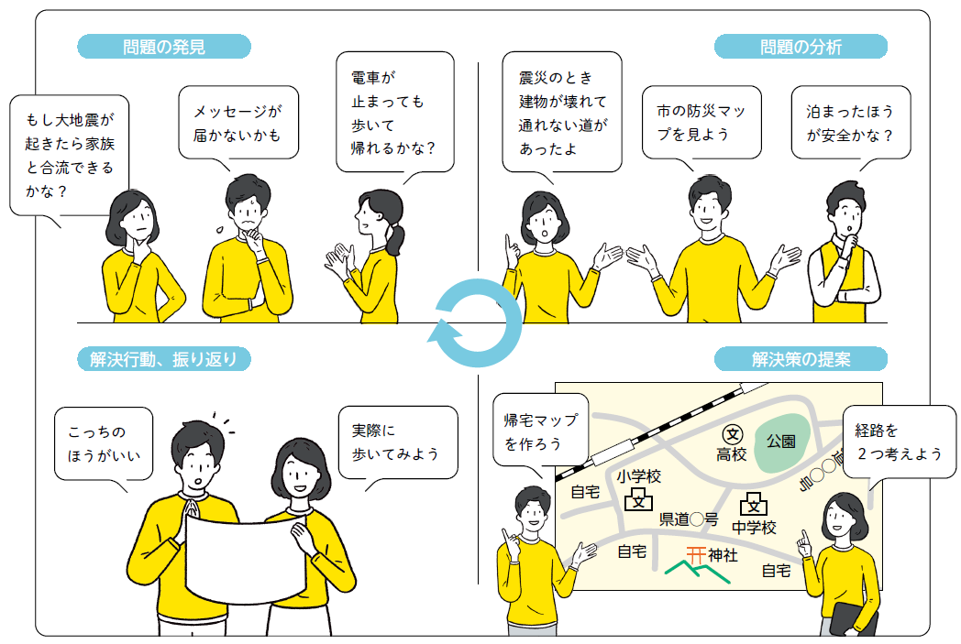
1
1章 情報社会 03 問題を解決する方法
問題解決のステップ
▲図1 問題解決のステップ
p8

Slide 38
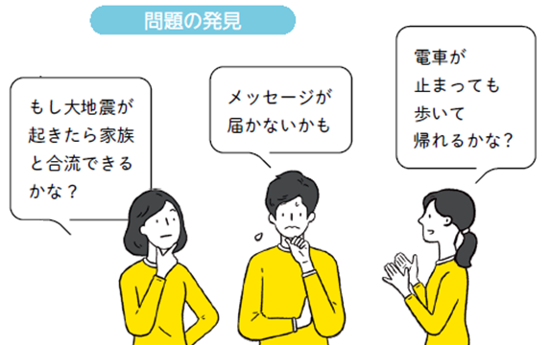
1
1章 情報社会 03 問題を解決する方法
問題解決のステップ
▲図1 問題解決のステップ
p8

Slide 39
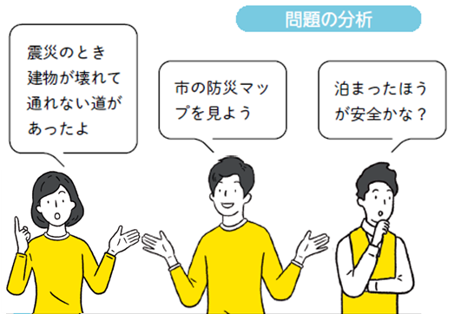
1
1章 情報社会 03 問題を解決する方法
問題解決のステップ
▲図1 問題解決のステップ
p8

Slide 40
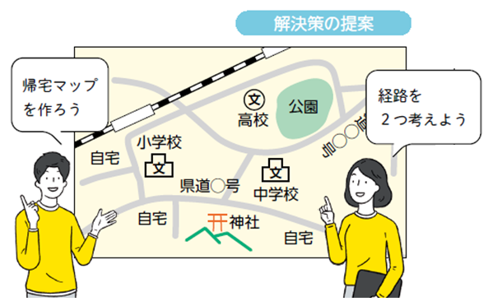
1
1章 情報社会 03 問題を解決する方法
問題解決のステップ
▲図1 問題解決のステップ
p8

Slide 41
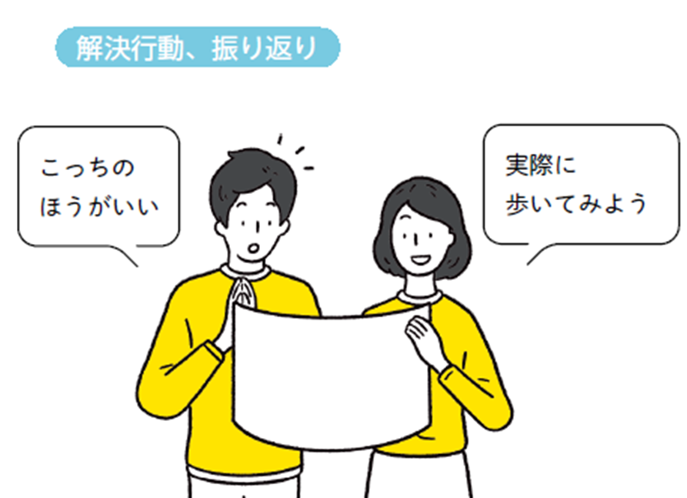
1
1章 情報社会 03 問題を解決する方法
問題解決のステップ
▲図1 問題解決のステップ
p8

Slide 42
2
1章 情報社会 03 問題を解決する方法
PDCAサイクル
問題解決の手法として、PDCA サイクルがある。Plan（計画）、Do（実行）、Check（評価）、Act（改善）を繰り返すことによって、問題解決の質を継続的に高めていく。PDCAサイクルの過程では、過去に似たような問題がなかったかなどを検索し、情報を再利用することが必要に応じて行われる。例えば、学園祭の引き継ぎ資料に、その年に発生した問題とその対応策を記録しておけば、次年度は同様の問題を回避することができる。
p9

Slide 43
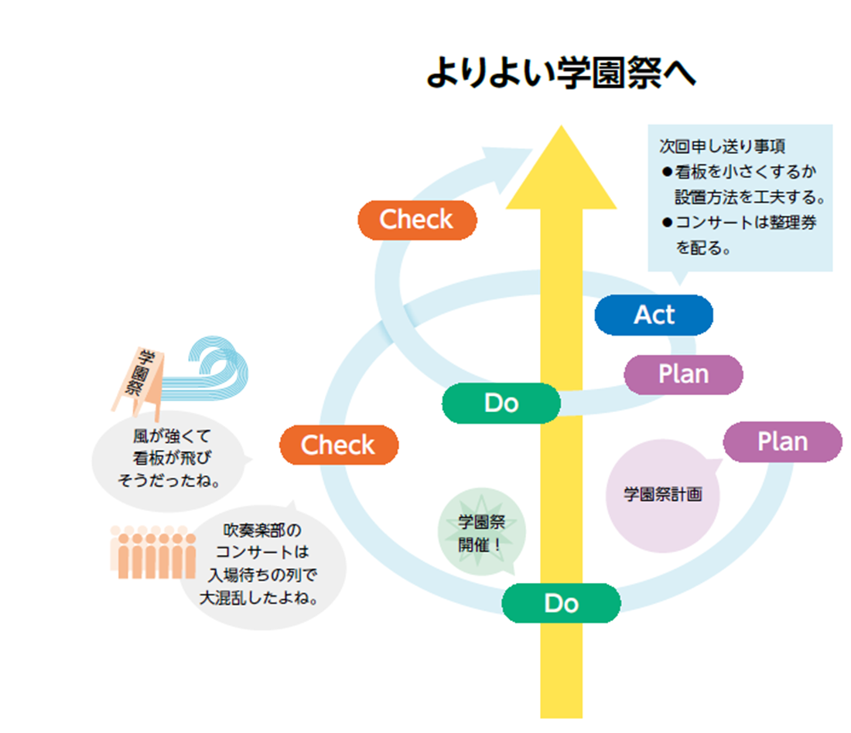
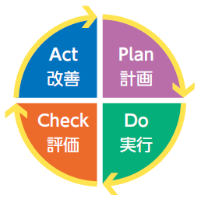
2
1章 情報社会 03 問題を解決する方法
PDCAサイクル
▲図2 PDCAサイクル
p9

Slide 44
1章 情報社会 03 問題を解決する方法
情報技術をうまく利用することが問題解決に役立つ場合がある。しかし情報技術は万能ではないことも知っておく必要がある。例えば、インターネットを検索すると多くの情報を得ることができるが，欲しい情報が常に得られるとは限らない。
p9

Slide 45
1章 情報社会 03 問題を解決する方法
変化が続く状況において効率的に意思決定をする手法として、Observe（観察）、Orient（判断）、Decide（意思決定）、Act（実行）を繰り返すOODAループがある。
p9

Slide 46
情報の収集と分析
1章 情報社会 04 情報の収集と分析
04
問題を解決するためには、関連する情報を収集し、分析して、問題の本質や解決の糸口を見抜くことが大切である。
1
インターネットによる情報収集
2
情報から本質を見抜く
3
数値やグラフによる情報の分析
p10

Slide 47
1
1章 情報社会 04 情報の収集と分析
インターネットによる情報収集
多くのWebページの中から目的の情報を検索するための仕組みを検索エンジンといい、検索エンジンを提供するサービスをしているWebサイトを検索サイトという。
検索サイトに蓄積される情報は、情報を載せてほしい人がキーワードの登録を依頼する登録型と、スパイダーやクローラ、サーチボットとよばれる検索プログラムによる自動収集型の2種類がある。どちらも、サイト名やURL、簡易な説明を加えたインデックスとよばれる情報だけが保存される。
p10

Slide 48
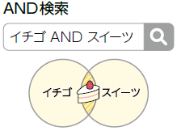
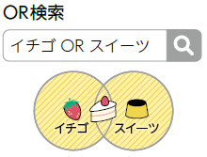
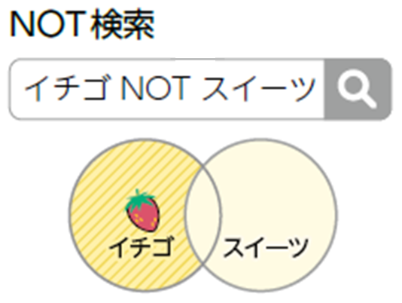
1
1章 情報社会 04 情報の収集と分析
インターネットによる情報収集
検索サイトでは、関連するキーワードを複数用いて情報検索を行うことができる。2つのキーワードを並べれば、この両方が含まれているWebページが表示される。このような検索をAND検索という。そのほかに、いずれかのキーワードを含むOR検索や、特定のキーワードを含まないNOT検索などがある。
▲図1 検索の例
p10

Slide 49
1章 情報社会 04 情報の収集と分析
さまざまな情報源
私たちが利用できる情報源は、インターネット以外にも数多くある。本を読んだり取材をしたりして、さまざまな方法で情報を集め、評価することも重要である。
インターネットでリンクをたどったり、キーワード検索をしたりして得た情報は、自分が興味・関心を持つものに偏りがちである。社会には多様な興味・関心、意見、文化や習慣が存在している。それらについての知識や情報を得るためには、インターネットだけでなく、日頃からさまざまなメディアや人からの情報収集を併用する必要がある。
p10

Slide 50
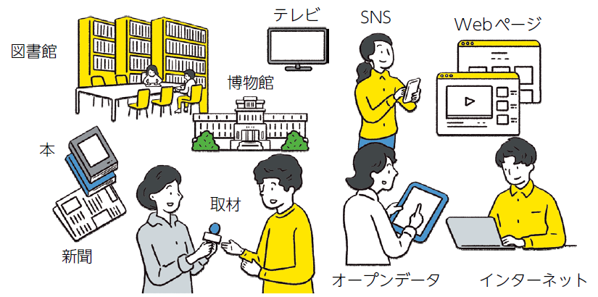
1章 情報社会 04 情報の収集と分析
いろいろな情報源
p10

Slide 51
1章 情報社会 04 情報の収集と分析
キーワードを “ で囲むと、そのキーワードと完全一致する文字が入ったWebページだけが表示される。
p10

Slide 52
2
1章 情報社会 04 情報の収集と分析
情報から本質を見抜く
収集した情報をそのまま眺めているだけでは発見できない事柄も、情報の分析によって明らかにすることができる。大量のデータの中から傾向や規則性を見いだす方法をデータマイニングという。
情報の整理や分析にはコンピュータを活用すると便利である。
p11

Slide 53
2
1章 情報社会 04 情報の収集と分析
情報から本質を見抜く
分析方法の例
● 得られた情報を表に整理してまとめる。
● 並べ替える。
● カードに記して平面上に配置して分類する。
● グラフ化する。
● 図式化する。
● 数量化する。
● 各種の統計処理を行う。
p11

Slide 54
3
1章 情報社会 04 情報の収集と分析
数値やグラフによる情報の分析
表計算ソフトウェアは、情報を分析するための道具として代表的なものである。見やすい表に整理する道具としてだけでなく、データ分析のためのワークシートとして活用できる。
例えば、データのある項目に着目し、値を大きい順に並べ替えることによって、新たな傾向を見いだすことができるかもしれない。データを分類して集計することも容易にでき、2つの量の関係をグラフに表現して、特徴をつかみやすくすることも可能である。
p11

Slide 55
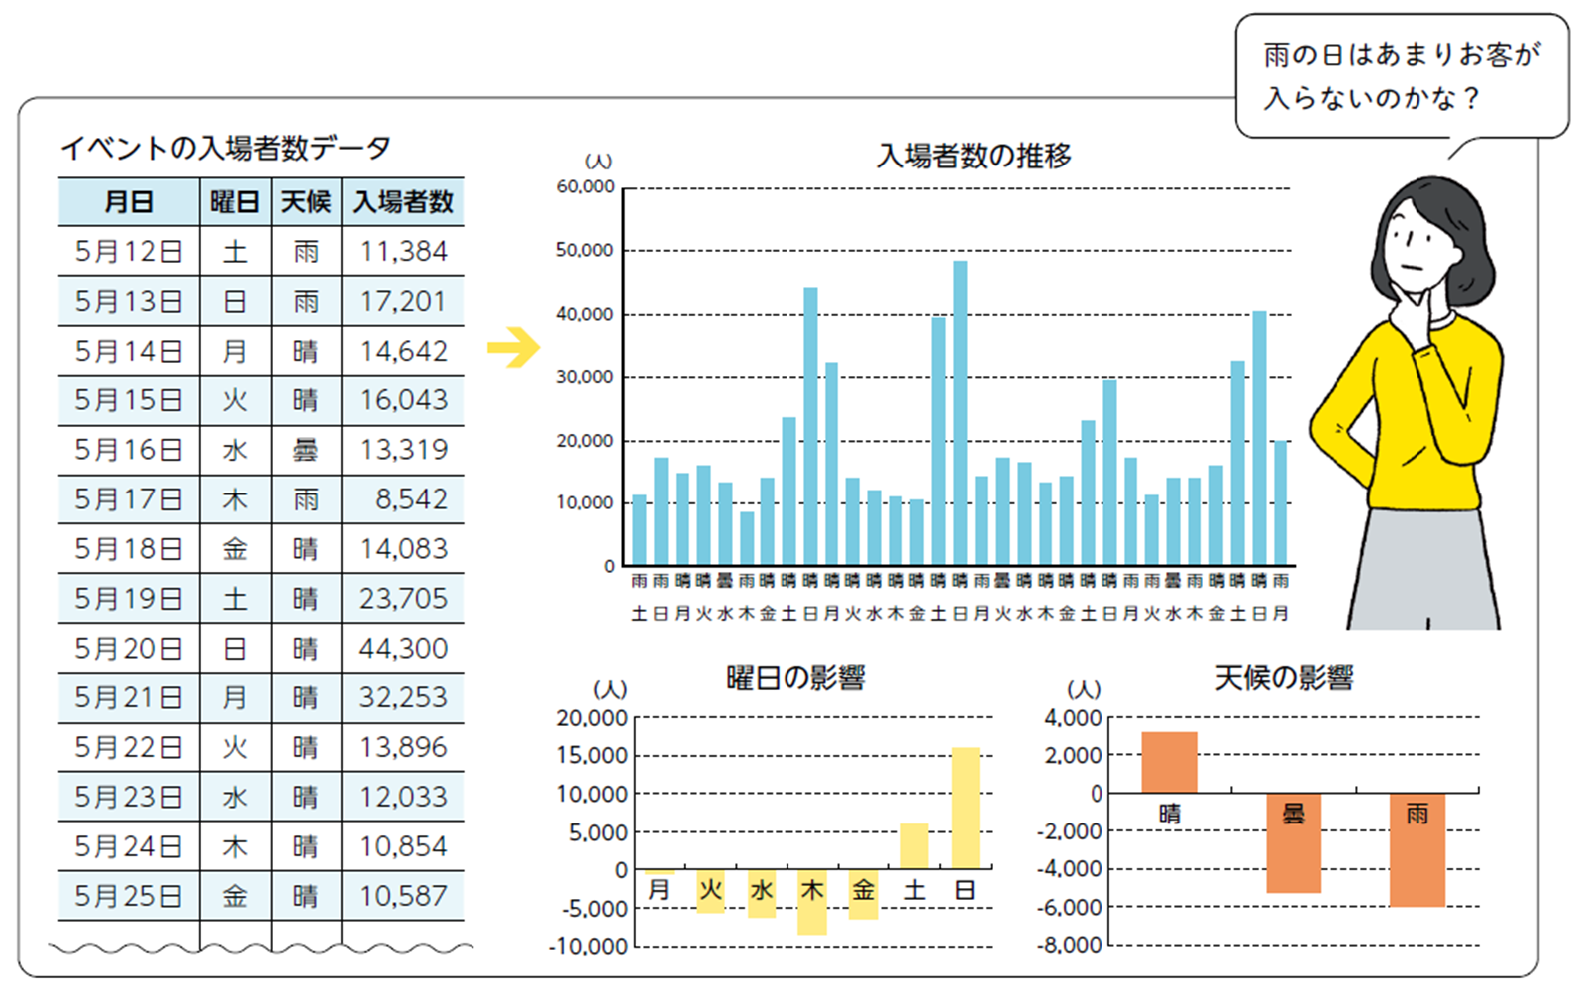
3
1章 情報社会 04 情報の収集と分析
数値やグラフによる情報の分析
▲図2 グラフによる情報の分析
p11

Slide 56
解決方法の考案
1章 情報社会 05 解決方法の考案
05
問題解決は、自由な発想から始めて考えを整理するために図解し、論理的に最適な解決方法に収束させていく。
1
発想法の考え
2
考えを膨らませる
3
広げた考えをまとめる
p12

Slide 57
1
1章 情報社会 05 解決方法の考案
発想法の考え
問題の解決方法を考案するためには、分析の段階で明らかにされた問題の構造に注目して、解決の糸口を見つけることが大切である。そのうえで、全く新たな発想を試みることも重要である。
情報を創造したり新しい表現を求めたりするとき、発想法を利用することができる。発想法にはさまざまな方法があるが、基本的な考え方は共通している。
p12

Slide 58
1
1章 情報社会 05 解決方法の考案
発想法の考え
■考えを膨らませる イメージを発散させることによって、多様な発想を膨らませる。思いついたことを次々に言ったり書いたりすることが基本である。
■考えを図的に表現する 直観的な発想を広げたり、考えを明確にしたりするためには、言葉だけでなく、絵や図で表現することが効果的である。
■広げた考えをまとめる 一度広げた考えを見直し、目的に沿ってまとめる。類似した情報をまとめたり、異なる内容を分けたりする。
p12

Slide 59
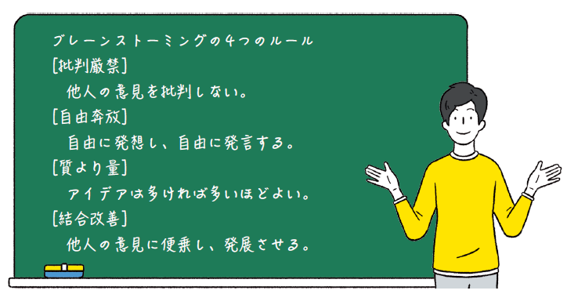
2
1章 情報社会 05 解決方法の考案
考えを膨らませる
ブレーンストーミングは、集団で多くのアイデアを出すための手法である。参加者が4つのルールを守り、自由な雰囲気の中で活発に意見を出し合うことにより、新しいアイデアが生まれてくる。
p12

Slide 60
2
1章 情報社会 05 解決方法の考案
考えを膨らませる
マインドマップは、中心となるテーマを絵で横長の紙の中央に描き、枝を伸ばしていくようにイメージを膨らませることで、発想を広げつつ整理する思考技術である。たくさんの色や絵を使って言葉と言葉をなめらかな線でつなぎ、全体にまんべんなく広げていくことが大切である。
p13

Slide 61
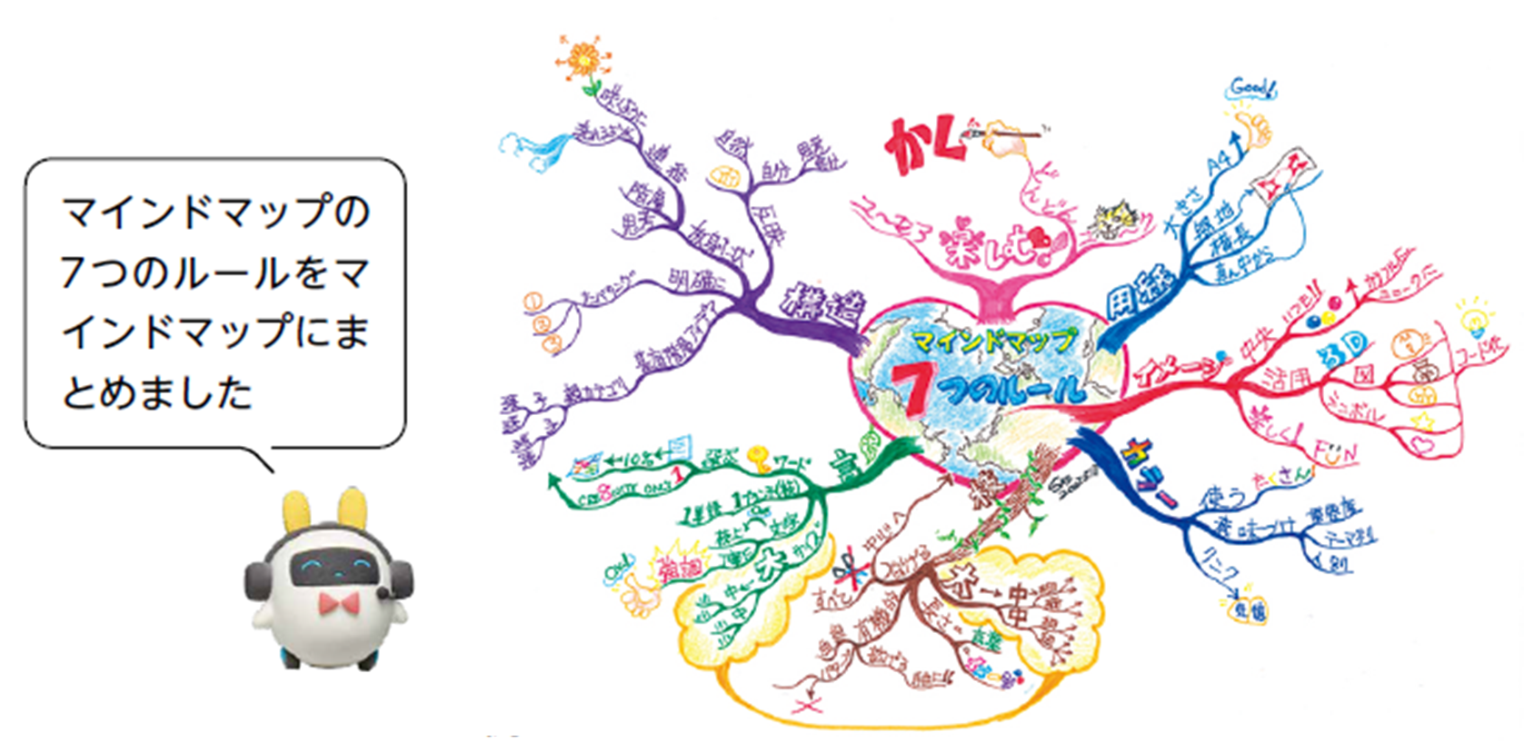
2
1章 情報社会 05 解決方法の考案
考えを膨らませる
▲図1 マインドマップの例
p13

Slide 62

2
1章 情報社会 05 解決方法の考案
考えを膨らませる
トニー・ブザン
［Tony Buzan］
1942-2019年
イギリスの教育学者。
マインドマップを開発した。
p13

Slide 63
ブレーンストーミングを行うための環境
・リーダーを選定する。リーダーはルール違反を指摘したり、テーマからの逸脱を止めたりする。
・具体的なテーマを設定する。
・時間を制限する。
・記録係を決める。
p13

Slide 64
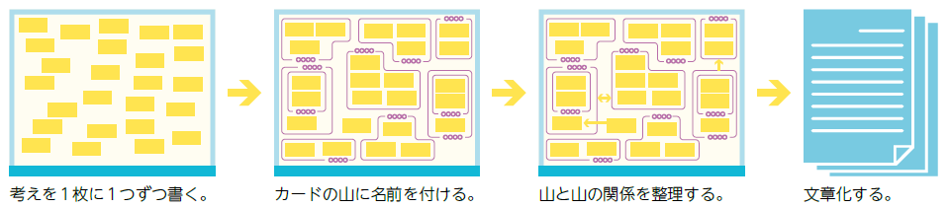
3
1章 情報社会 05 解決方法の考案
広げた考えをまとめる
ブレーンストーミングなどによって収集されたさまざまな考えを分類・統合し、新しい発想を生み出す方法としてKJ 法がある。KJ法は、1枚のカードに考えを1つずつ書き、カードの山に名前を付けて、山と山の関係を整理して視覚化し、文章化するものである。
p13

Slide 65
1章 情報社会 05 解決方法の考案
広げた考えをまとめるときのポイント
カードに考えを書いてまとめていくときは、いくつかのポイントがある。まず、考えをカードに書く段階では、発言者が言いたかったことを抽象化し過ぎないことが大切である。
次に、カードの山を整理するときは、最初に小分けし、それらを集めつつ大分けに編成していく。初めに大分けしてしまうと独断的な分類の枠の中に考えをはめ込んでいくことになり、新しい発想が出にくい状態になる。
p13

Slide 66
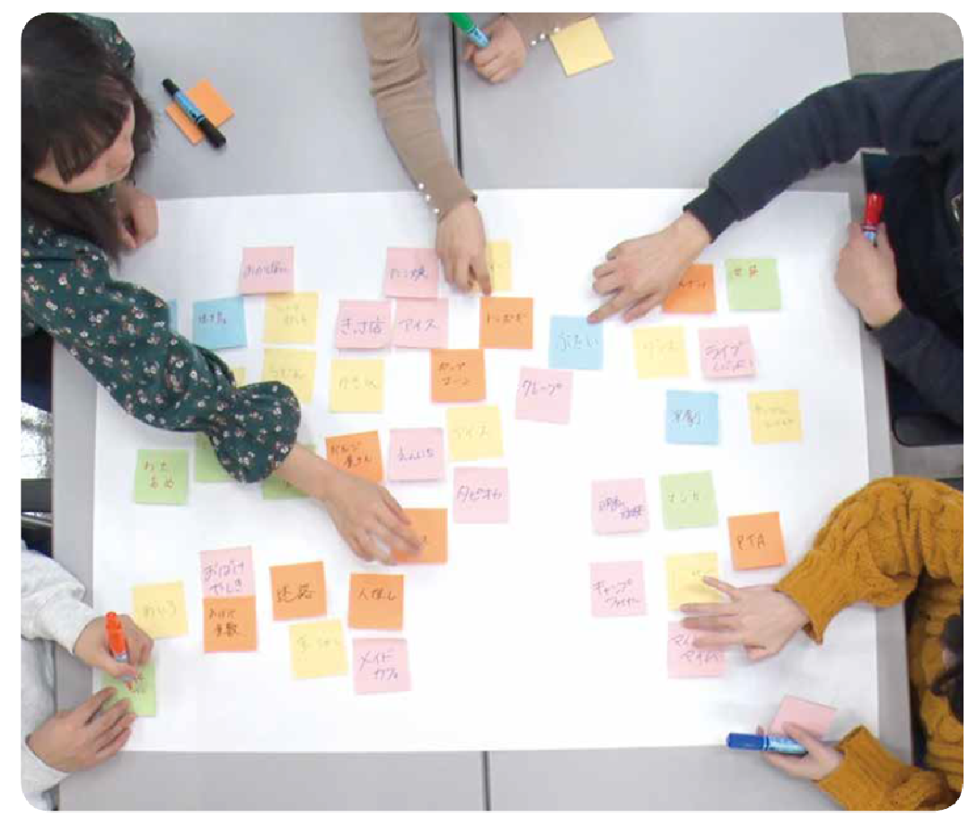
1章 情報社会 05 解決方法の考案
広げた考えをまとめるときのポイント
また、どの山にも属さないカードは、無理にどれかに入れようとしないことも大切である。どの山にも属さないこと自体に意味があるからである。そのようなカードも、編成していく段階で、無理なくどれかの山に入っていくこともある。
p13

Slide 67
知的財産
1章 情報社会 06 知的財産
06
情報社会の進展に伴い、知的財産を守ることがますます必要とされている。それはなぜだろうか。
1
知的財産とは何か
2
著作権
3
産業財産権
p14

Slide 68
1
1章 情報社会 06 知的財産
知的財産とは何か
財産とは、金銭、土地、家屋、骨董品など、個人や団体が持っている価値あるものを意味するが、文学作品や新しい産業技術など、人間の知的活動によって生み出された創造物やアイデアも財産とされ、これを知的財産という。
知的財産は容易に模倣され、その金銭的価値を失ってしまうという性質があるため、知的財産を生み出した人の権利を守る必要がある。知的財産に関する権利を知的財産権といい、主に著作権と産業財産権に分けられる。
p14

Slide 69
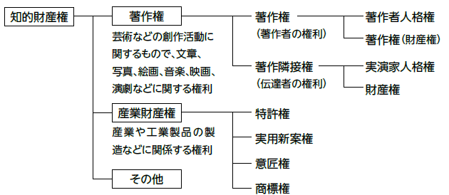
1
1章 情報社会 06 知的財産
知的財産とは何か
▲図1 産業財産権の分類
p14

Slide 70
2
1章 情報社会 06 知的財産
著作権
著作権は著作権法によって保護されている。著作権は、著作物が作られたときに自動的に発生し（無方式主義）、日本では基本的に著作者が死亡した翌年の1月1日から70年間、保たれる。この間、著作物を無断で使用すると罰則の対象になるが、著作者から許諾を得られれば問題ない。
p14

Slide 71
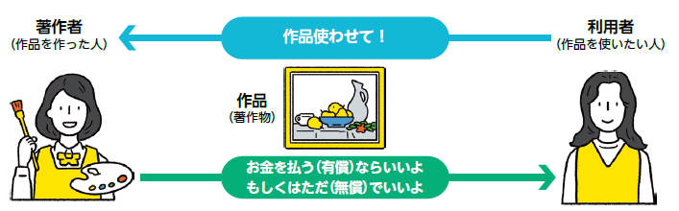
2
1章 情報社会 06 知的財産
著作権
▲図2 著作権は作者と作品を守る権利
p14

Slide 72
1章 情報社会 06 知的財産
著作権は、創作した人がアマチュアでも未成年者でも関係なく発生する。
p14

Slide 73
2
1章 情報社会 06 知的財産
著作権
▼表1 著作者の権利
名称 | 著作権の種類 | 著作権法 | 権利の概要
著作者人格権 | 公表権 | 18条 | 著作物を公表する権利
 | 氏名表示権 | 19条 | 著作物を公表する際に氏名を表示するか否かを決める権利
 | 同一性保持権 | 20条 | 著作物の内容を改変されない権利
著作権（財産権） | 複製権 | 21条 | 著作物を複製する権利
 | 上演権・演奏権・上映権 | 22条 | 著作物を上演・演奏・上映する権利
 | 公衆送信権 | 23条 | 著作物を公衆に送信または送信可能にする権利
 | 口述権 | 24条 | 言語の著作物を口述する権利
 | 展示権 | 25条 | 美術の著作物を展示する権利
 | 頒布権 | 26条 | 映画の著作物を頒布する権利
 | 譲渡権・貸与権 | 26条 | 映画以外の著作物を譲渡・貸与する権利
 | 翻訳権・翻案権 | 27条 | 著作物を翻訳・変形する権利
p15

Slide 74
2
1章 情報社会 06 知的財産
著作権
著作者人格権は著作者だけが持つ権利であるのに対し、著作権（財産権）は、その一部または全部を譲渡したり相続したりできる。
今日では、情報技術の発展によって、創作物を容易にコピーしたり加工したりできるようになり、著作権を守ることはますます重要になっている。
著作物を利用する場合には、著作権を持つ人の許諾を得る必要がある。しかし著作権法では、一定のルールの下で、許諾を得ることなく著作物を使うことができる例外規定がある。これを著作権の制限といい、その1つが引用である。
p15

Slide 75
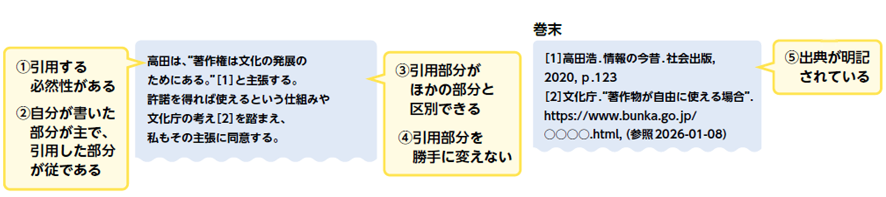
2
1章 情報社会 06 知的財産
著作権
▲図3 引用のルール
他人が作った著作物を自分の著作物の中で引用するときは、いくつかの要件を満たす必要がある。
p15

Slide 76
3
1章 情報社会 06 知的財産
産業財産権
新しい産業技術や製品の形状に関するアイデアなどの権利を産業財産権とよび、特許権、実用新案権、意匠権、商標権がある。これらの権利は、特許庁に出願して認められることによって発生し（方式主義）、一定期間保護される。
p15

Slide 77
3
1章 情報社会 06 知的財産
産業財産権
▼表2 産業財産権
権利 | 保護する法律 | 権利の対象 | 保護期間
特許権 | 特許法 | 新しい発明 | 出願から20年（一部25年）
実用新案権 | 実用新案法 | 物品の構造・形状の考案 | 出願から10年
意匠権 | 意匠法 | 物品のデザイン | 出願から25年
商標権 | 商標法 | 商品やサービスのマーク | 登録から10年
p15

Slide 78
歌手や放送事業者といった著作物を伝達する人は、著作隣接権を持っている。この権利は実演などの行為が行われた時点で発生する。
p15

Slide 79
個人情報
1章 情報社会 07 個人情報
07
個人情報とは何か。また、個人情報はどのように守られているのだろうか。
1
個人情報とは何か
2
登録情報の流出
3
情報を発信する危険
4
個人情報の保護
p16

Slide 80
1
1章 情報社会 07 個人情報
個人情報とは何か
インターネットを使ってメッセージを発信するとき、そこに氏名、住所、電話番号が書かれていれば、誰が発信したか特定できる。通っている学校の名前だけが書かれていた場合、すぐには特定できなくても、生年月日や血液型などが書かれていれば可能性のある人は絞られていき、個人の特定に至ることになる。
このように、生存する個人に関する情報で、その情報に含まれる氏名などの記述により、ある個人を識別できる情報を個人情報という。個人情報は、次のいずれかに該当するものをいう。
p16

Slide 81
1
1章 情報社会 07 個人情報
個人情報とは何か
▼表1 個人情報の例
いくつか組み合わせると個人を 特定できるもの | 個人に割り当てられる番号や身体的特徴などの個人識別符号が含まれるもの
氏名、住所、電話番号、電子メールアドレス、顔写真、年齢、性別、学歴、職歴、生年月日、血液型、家族構成、趣味、病歴など | パスポート番号、運転免許証の番号、マイナンバー（個人番号）、虹彩や指紋のデータなど
p16

Slide 82
2
1章 情報社会 07 個人情報
登録情報の流出
インターネットで商品を購入したり、サービスを利用したりするとき、氏名、住所、電話番号などをWebサイトやアプリに登録することがある。この情報が事業者の管理不備から流出する事件が起こっている。また、もともと情報を不正に取得することを目的としたWebサイトやアプリもある。
p16

Slide 83
1章 情報社会 07 個人情報
プライバシーと肖像に関する権利
プライバシー権とは、私生活に関わる情報を他人に知られない権利であり、他人が自分について持っている情報の開示、訂正、削除を求められる権利でもある。また、自分の姿を撮影されたり公表されたりすることについて、許可や拒否の自由を保護する権利を肖像権といい、プライバシー権の1つと考えられる。
芸能人や作家など有名人・著名人の肖像などには経済的価値があり、それを独占できる権利をパブリシティ権という。
プライバシー権、肖像権、パブリシティ権を規定する法律はないが、判例によって認められている。
p16

Slide 84
3
1章 情報社会 07 個人情報
情報を発信する危険
SNSなどに書き込まれた個人情報は、悪用されてアカウントが不正に使用されたり、ストーカー被害の原因になったりする恐れがある。過去に発信していた情報から個人が特定され、人に知られたくないことが公開されてしまう可能性もある。
アプリの中には、ダウンロードすると、スマートフォンの中の個人情報を取得するものがある。また写真は、設定によっては位置情報が付加され、発信者の住所や行動を知る手がかりになる。
p17

Slide 85
1章 情報社会 07 個人情報
自分では個人情報を書いていないつもりでも、リンクされた友達の情報と照らし合わせていくと、学校や学年が特定できることがある。
p17

Slide 86

問題
1章 情報社会 07 個人情報
写真の中で、個人が特定されるなど、映り込みに注意を必要とする箇所を挙げなさい。
p17

Slide 87
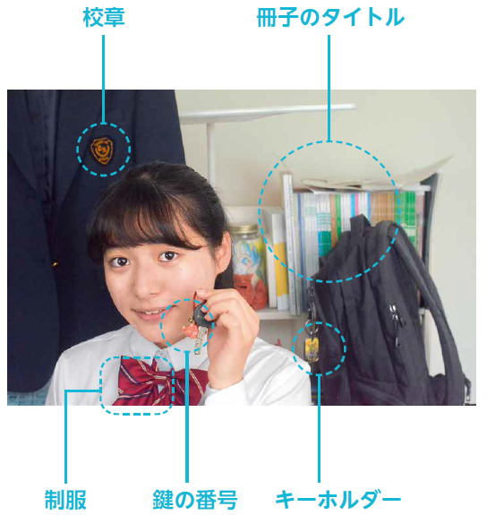
問題
1章 情報社会 07 個人情報
写真の中で、個人が特定されるなど、映り込みに注意を必要とする箇所を挙げなさい。
p17

Slide 88
4
1章 情報社会 07 個人情報
個人情報の保護
個人情報保護法は、個人情報を取り扱う事業者に対して情報の取り扱い方法を定めた法律である。事業者が個人情報を流出させた場合の罰則が明確に定められている。
この法律では、事業者が提供された個人情報を第三者に伝える場合には、基本的に提供者本人の同意が必要とされている。ただし、法令に基づく場合や人の生命の保護に必要な場合など、例外的に同意がなくても伝えてよい場合があり、その条件については法律の中で規定されている。
p17

Slide 89
1章 情報社会 07 個人情報
オプトアウトによる第三者提供
個人情報を取り扱う事業者は、あらかじめ以下の5つを提供者に通知すれば、個人データを第三者に伝えてもよいことになっている。
1 個人データを第三者に提供すること
2 個人データのうち，どの部分を伝えるのか
3 個人データを伝える方法
4 本人が要求すれば提供を取りやめること
5 本人の要求を受け付ける方法
このように、第三者に個人情報や、その他の情報を伝えることを基本とし、提供者からの不同意があった場合のみ取りやめる方式をオプトアウトという。反対に、情報を伝えないことを基本とし、提供者からの同意があって初めてそれを伝える方式をオプトインという。
p17

Slide 90
情報セキュリティ
1章 情報社会 08 情報セキュリティ
08
不正アクセスを防ぎ、情報セキュリティを守るために、どのような取り組みがあるのだろうか。
1
不正アクセス
2
パスワードの不正取得
3
情報セキュリティとは何か
4
個人や組織の取り組み
p18

Slide 91
1
1章 情報社会 08 情報セキュリティ
不正アクセス
ネットワークを利用して、正当な権限のないコンピュータにアクセスする行為を不正アクセスという。不正アクセスによって、コンピュータに保存されている情報を読み取ったり、データを改変したりすることなどが行われる。これは、情報システムに強く依存している現代の社会では深刻な被害につながる。
不正アクセスによりコンピュータが乗っ取られると、そのコンピュータの利用者が被害を受けるだけでなく、そこを踏み台にしてほかのコンピュータに不正アクセスが行われ、さらなる被害をもたらすこともある。
p18

Slide 92
1
1章 情報社会 08 情報セキュリティ
不正アクセス
不正アクセスとその助長行為を抑えるため、不正アクセス禁止法がある。この法律では、他人のコンピュータやネットワークに侵入することを規制するだけでなく、他人のパスワードなどを不正アクセスの目的のために取得すること、フィッシング行為やフィッシングサイトの構築、他人のパスワードを第三者に教える行為などを禁止している。
p18

Slide 93
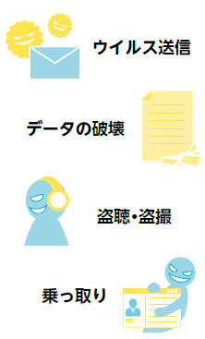
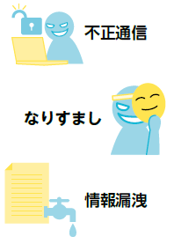
1
1章 情報社会 08 情報セキュリティ
不正アクセス
▲図1 不正アクセスによる被害
p18

Slide 94
2
1章 情報社会 08 情報セキュリティ
パスワードの不正取得
ネットワークに接続するとき、本人であることを確認するためにユーザIDとパスワードを入力するように求められる。これを個人認証といい、現在では、スマートフォンの所持情報などを併せて用いる多要素認証も普及している。ユーザIDとパスワードは、漏洩しないよう適切に管理しなければならない。
p18

Slide 95
問題
1章 情報社会 08 情報セキュリティ
セキュリティ上、よいとされるパスワードの特徴を挙げなさい。
文字列が長い。
アルファベットの大文字、小文字、数字、記号を組み合わせている。
辞書に載っている単語を使っていない。
p18

Slide 96
2
1章 情報社会 08 情報セキュリティ
パスワードの不正取得
不正アクセスのために、他人のパスワードを取得する手段として、マルウェアやフィッシングなどがある。また、情報通信技術を使わず、人の心理的な隙や行動のミスにつけ入りパスワードなどを入手することをソーシャルエンジニアリングという。
p18

Slide 97
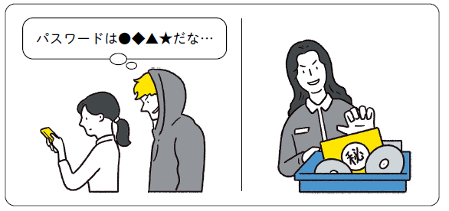
2
1章 情報社会 08 情報セキュリティ
パスワードの不正取得
▲図2 ソーシャルエンジニアリング
肩越しに入力を見るショルダーハッキング（左）、ごみをあさるトラッシング（右）。
p18

Slide 98
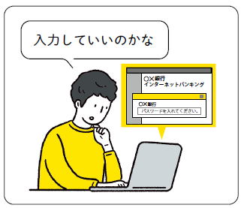
2
1章 情報社会 08 情報セキュリティ
パスワードの不正取得
▲図3 フィッシング
個人情報を入力する前に、URLが本物か、通信が暗号化されているかなどを確認する。
p18

Slide 99
3
1章 情報社会 08 情報セキュリティ
情報セキュリティとは何か
コンピュータなどの情報機器を使っているときに、機密情報の流出やデータの改ざんなどが起こらないようにすることを情報セキュリティという。情報セキュリティのためには、情報の機密性・完全性・可用性を確保することが必要である。
p19

Slide 100
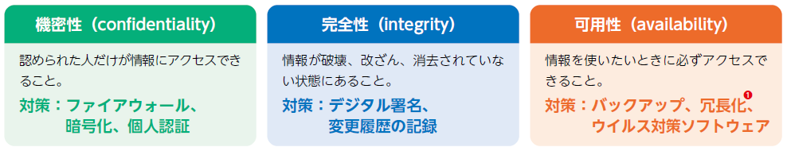
3
1章 情報社会 08 情報セキュリティ
情報セキュリティとは何か
▲図4 機密性、完全性、可用性の確保
p19

Slide 101
アプリの設計上のミスなどによって生じる情報セキュリティの弱点や欠陥をセキュリティホールという。
p19

Slide 102
4
1章 情報社会 08 情報セキュリティ
個人や組織の取り組み
情報セキュリティ技術がどれだけ発展しても、ソーシャルエンジニアリングのように、技術ではカバーできない問題がある。さらに情報セキュリティを脅おびやかす技術も高度化しているため、それぞれの個人や組織が対策を立てることが重要になる。
個人ができる対策は多くある。また、組織は、個人がそうした対策を取るように啓発したり、情報セキュリティポリシーを定めて取り組みを促したりすることなどが求められる。
p19

Slide 103
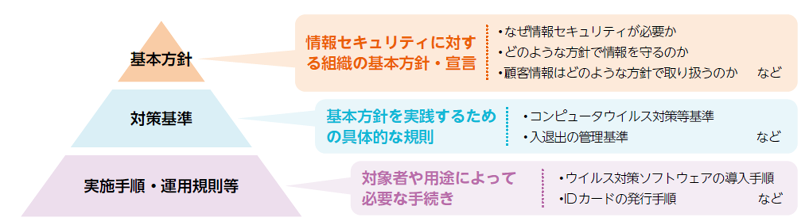
4
1章 情報社会 08 情報セキュリティ
個人や組織の取り組み
▲図5 情報セキュリティポリシーの概念図
p19

Slide 104
情報モラルと個人の責任
1章 情報社会 09 情報モラルと個人の責任
09
情報機器を使う場合、使用者は、トラブルを起こさないように努力する責任を負うことになる。なぜそういえるのだろうか。
1
法律と制度
2
情報モラル
3
個人の責任
p20

Slide 105
1
1章 情報社会 09 情報モラルと個人の責任
法律と制度
情報技術が進展し、その利便性が高まる一方で、悪用に対する心配も大きくなってきた。そのため、発生し得る問題に対応する法律や制度が整備されている。これまで、著作権法、個人情報保護法、不正アクセス禁止法など多くの法律が作られ、問題に対応してきた。また、ネットオークションにおける利用者の年齢制限など、事業者による制度的取り組みもある。
p20

Slide 106
1
1章 情報社会 09 情報モラルと個人の責任
法律と制度
しかし、法律や制度による対応だけでは十分でない。情報社会の変化は激しく、新しい問題に対して個人がその場で考えて対応する必要がある。また、法律や制度を整えることにより、情報機器の利便性を損ねることもある。
p20

Slide 107
1
1章 情報社会 09 情報モラルと個人の責任
法律と制度
▼表1 インターネットトラブルに関わる主な法律と社会の動き
社会の動き | 法律の動き
1998年5月 バーミンガムサミットにおいてハイテク犯罪対策が議論された | 1999年8月13日 不正アクセス禁止法 公布
1999年10月 桶川ストーカー殺人事件 | 2000年5月24日 ストーカー行為等の規制等に関する法律 公布
2002年 出会い系サイトに関連した事件の検挙数が前年に比べて約1.9倍に増加 | 2003年6月13日 出会い系サイト規制法 公布
p20

Slide 108
1
1章 情報社会 09 情報モラルと個人の責任
法律と制度
表1 ▼ インターネットトラブルに関わる主な法律と社会の動き
社会の動き | 法律の動き
2011年10月11日 大津市中2いじめ自殺事件 | 2013年6月28日 いじめ防止対策推進法 公布
2013年10月 三鷹ストーカー殺人事件 | 2014年11月27日 リベンジポルノ防止法 公布
2014年7月大手通信教育会社の顧客情報約3,504万件分の名前や生年月日などが流出 | 2015年9月9日 個人情報保護法 改正
2016年2月 日本が環太平洋パートナーシップ協定（TPP 協定）に署名 | 2016年12月16日 著作権法改正 著作物の保護期間が著作者の死後70年となる(2018年12月30日施行)
p20

Slide 109
1
1章 情報社会 09 情報モラルと個人の責任
法律と制度
表1 ▼ インターネットトラブルに関わる主な法律と社会の動き
社会の動き | 法律の動き
2016年 コミュニティサイトに起因する犯罪被害児童の約9割がフィルタリングを利用せず | 2017年6月23日 青少年インターネット環境整備法 改正
2020年5月 女子プロレスラー自殺事件 | 2021年4月28日 プロバイダ責任制限法 改正 2022年6月13日 刑法 改正（侮辱罪厳罰化）
p20

Slide 110
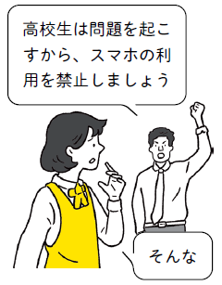
1
1章 情報社会 09 情報モラルと個人の責任
法律と制度
問題を起こす生徒がいるからといって、高校生のスマートフォン利用を禁止する法律ができれば、問題を引き起こさない使い方をしている大多数の生徒までスマートフォンが使えないことになる。
▲図1 法律と利便性のバランス
p20

Slide 111
2
1章 情報社会 09 情報モラルと個人の責任
情報モラル
他者の権利や安全を侵害しないこと、他者の感情を傷つけないことなど、私たち自身がマナーを守って情報機器を使うことが大切である。法律で規制されていなくてもすべきでないことはしない、それがマナーである。こうした取り組みによって、問題が発生しないようになれば、新たに法律や制度を整備することが不要になる。
p21

Slide 112
2
1章 情報社会 09 情報モラルと個人の責任
情報モラル
情報社会で適正な活動を行うための基になる考え方と態度を情報モラルという。私たちには、情報や情報機器に関するマナーやルールをきちんと守り、インターネットに関わる犯罪や迷惑行為に巻き込まれない知恵を持つことが求められている。
p21

Slide 113
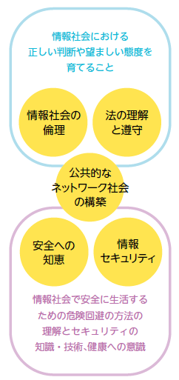
2
1章 情報社会 09 情報モラルと個人の責任
情報モラル
▲図2 情報モラルの5分類
p21

Slide 114
3
1章 情報社会 09 情報モラルと個人の責任
個人の責任
情報機器は便利であるが、トラブルを起こして他人に被害を与えた場合だけでなく、トラブルに巻き込まれて被害を受けた場合でも、家族や周りの人に心配や迷惑をかけることになる。
情報機器を使うときは、こうしたトラブルを生まないよう努力する責任を負うことを自覚する必要がある。それぞれがこの自覚を持つことによって、インターネットは安心して利用できるものとなり、私たちはそこから多くの恩恵を受けられるのである。
p21

Slide 115
問題
1章 情報社会 09 情報モラルと個人の責任
トラブルを招く行動にはさまざまなものがあるが、その中には法律で禁止されているものと、法律では禁止されておらず、マナーによる対応が期待されているものがある。それぞれがなぜそのような状態になっているのか考えなさい。
（例）法律による禁止は、個人の自由を侵害するなどの点から、慎重であることが望まれる。そのため、特段必要性のあるものを法律で取り扱い、それ以外は、個人がマナーを守るという自発的な取り組みに期待することになる。
p21

Slide 116
1章 情報社会 09 情報モラルと個人の責任
傷つかない傷つけないために
インターネットやスマートフォンを使用するときには、さまざまなことに配慮する必要がある。
・個人情報やプライバシーに関する情報を発信しない。
・誹謗中傷やネットいじめを行わない。
・他人に誤解を与えないよう、丁寧な文章を作って発信する。
・緊急でない限り、すぐに返信するよう強要しない。
p21

Slide 117
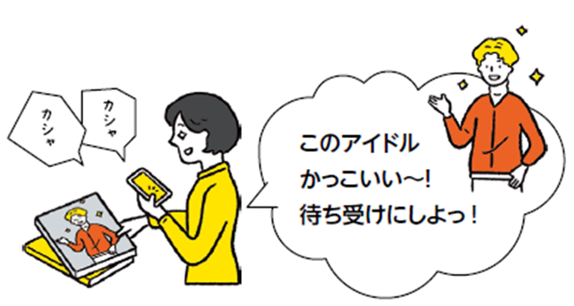
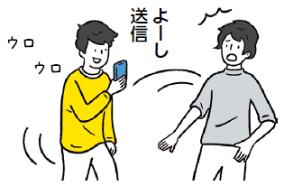
1章 情報社会 09 情報モラルと個人の責任
傷つかない傷つけないために
・歩いているとき、食事や会話をしているときには、スマー
トフォンを使わない。
・写真を撮影するときには、相手の許可を得る。
・本を買わずに、その紙面を撮影しない。
・写真を撮影するために、周囲の人に迷惑をかけない。
p21

Slide 118
デジタル・シティズンシップ
情報活用の安全性と健全性を守り、情報機器を利用して社会に積極的に参画する資質・能力のこと。
p21

Slide 119
情報技術の進歩と役割
1章 情報社会 10 情報技術の進歩と役割
10
急速に進歩する情報技術。私たちの生活はどのように変化していくのだろうか。
1
電子商取引
2
人工知能の影響
3
バーチャルリアリティと拡張現実
4
ナビゲーションシステム
p22

Slide 120
1
1章 情報社会 10 情報技術の進歩と役割
電子商取引
インターネットの電子商取引は、店舗販売より広い範囲でより多くの相手とのビジネスを可能にした。また、価格、双方向サービス、利用のしやすさなど、消費者にも利点や魅力がある。
電子商取引は、企業間の取り引き（B to B）、企業と個人との取り引き（B to C）、個人間の取り引き（C to C）などがある。また、インターネットの普及により、ネットオークションのような個人間の取り引きも発展している。
p22

Slide 121
1
1章 情報社会 10 情報技術の進歩と役割
電子商取引
代金の支払いには、クレジットカードやデビットカードのほか、デジタル情報で通貨の働きをする電子マネーも使われている。
p22

Slide 122
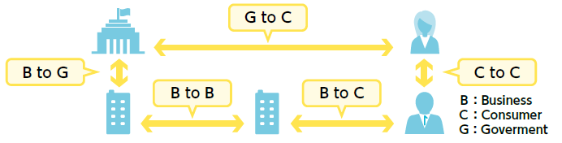
1
1章 情報社会 10 情報技術の進歩と役割
電子商取引
▲図1 電子商取引の種類の例
p22

Slide 123
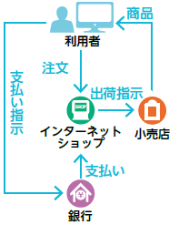
1
1章 情報社会 10 情報技術の進歩と役割
電子商取引
▲図2 電子商取引の仕組み
p22

Slide 124
2
1章 情報社会 10 情報技術の進歩と役割
人工知能の影響
現代社会は、人工知能（AI）やロボットが台頭して、社会に大きな変化をもたらしつつある。例えば車の運転者は、周辺から多くの情報を得て自分の知識や経験で判断をしている。自動運転は、人の視覚などに相当するセンサを装備し、人工知能の技術である深層学習などを行って判断する仕組みである。人工知能の応用分野は幅広く、顔認証による本人確認、医療における診断支援、災害予測などが開発されている。
p22

Slide 125
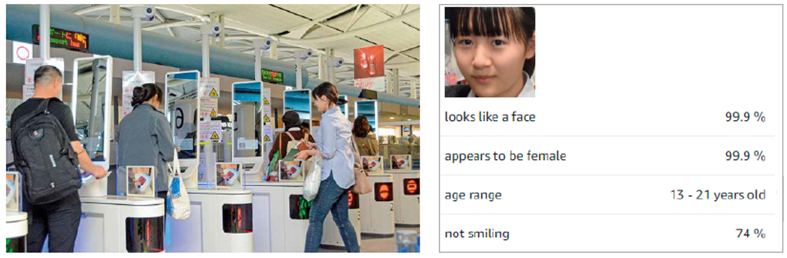
2
1章 情報社会 10 情報技術の進歩と役割
人工知能の影響
▲図3 空港の顔認識ゲート（左）と顔認証の例（右）
p22

Slide 126
人工知能による深層学習（ディープラーニング）では、センサなどを通して膨大なデータをシステムに入力する。それは、人間の視覚などを通して文字、画像などの情報が脳に入ることと同じ仕組みである。人工知能は、人間の脳の働きを模倣するという考えが基になっている。
p22

Slide 127
3
1章 情報社会 10 情報技術の進歩と役割
バーチャルリアリティと拡張現実
バーチャルリアリティ（VR）は仮想現実ともよばれ、仮想的な空間で、現実と錯覚するような視聴や体験をすることである。
ゲームや仮想体験館などのエンターテインメントのほか、建物やシステムキッチンなどの設計システム、自動車や飛行機などの操縦シミュレーションシステムなども実用化されている。
p23

Slide 128
3
1章 情報社会 10 情報技術の進歩と役割
バーチャルリアリティと拡張現実
拡張現実（AR）は、人が知覚する現実環境をコンピュータにより拡張する技術である。バーチャルリアリティが人工的に構築された現実感と現実を差し替えるのに対し、拡張現実はカメラなどを通して見ている現実の一部に情報を付加して表示する。観光地の案内や、医療分野における手術支援などに利用されている。
p23

Slide 129
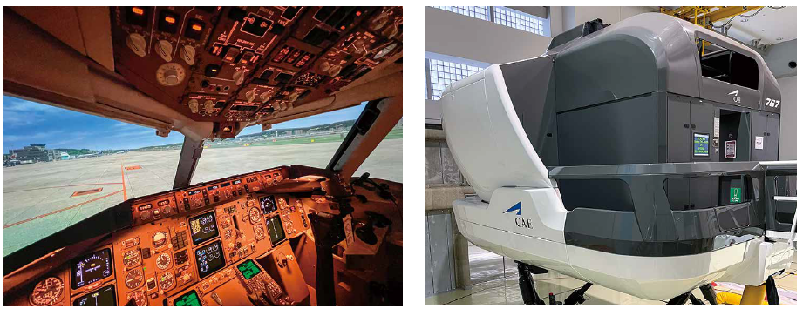
3
1章 情報社会 10 情報技術の進歩と役割
バーチャルリアリティと拡張現実
▲図4 操縦シミュレーションシステムの内部（左）と外観（右）
p23

Slide 130
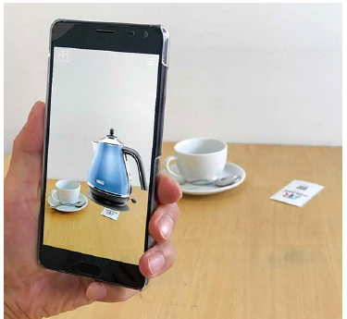
3
1章 情報社会 10 情報技術の進歩と役割
バーチャルリアリティと拡張現実
▲図5 拡張現実の例
p23

Slide 131
4
1章 情報社会 10 情報技術の進歩と役割
ナビゲーションシステム
地図を表示して現在位置を確認しながら目的地までの経路案内を行うナビゲーションシステムでは、GPSやGISが連携している。
GPSは、人工衛星からの電波を利用して、位置を測定する情報システムである。3つ以上の人工衛星からの電波信号の到達時刻の差を測定して比較すると、計測地点の位置が計算できる。GISは位置に関するさまざまな情報を総合的に管理・可視化している。
p23

Slide 132
1章 情報社会 10 情報技術の進歩と役割
IoT ―モノのインターネット―
ネットショッピングやSNSへの書き込みなど、私たちがコンピュータを使って活動するときにはデータが生まれる。また、スマートスピーカーや監視カメラ、気象衛星などの機器は、それぞれのセンサを使って活動し、刻々とデータを生み出している。 身の回りのさまざまなモノがインターネットに接続されて，互いにデータをやりとりして世界を構成していくという考えをIoT［Internet of Things］という。
P23

Slide 133
1章 情報社会 10 情報技術の進歩と役割
IoT ―モノのインターネット―
例えば、ICとアンテナを一体化したICタグで、電波によって非接触でデータを読み書きするRFIDという技術がある。RFIDは、電車やバスなどの交通機関や店舗での支払い、トレーサビリティシステムなどで広く利用されている。
身の回りのさまざまなモノがインターネットに接続されて、互いにデータをやりとりして世界を構成していくという考えをIoT［Internet of Things］という。
P23

Slide 134
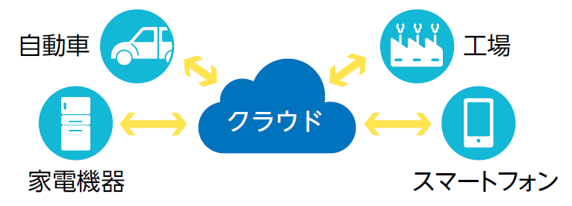
1章 情報社会 10 情報技術の進歩と役割
IoT ―モノのインターネット―
P23

Slide 135
情報技術が社会に与える光と影
1章 情報社会 11 情報技術が社会に与える光と影
11
情報化の進展によって多様なコミュニケーションが実現して生活が便利になった。しかしその弊害も生まれている。
1
健康への影響
2
デジタルデバイド
3
生成AI
4
社会の変化
p24

Slide 136
1
1章 情報社会 11 情報技術が社会に与える光と影
健康への影響
情報機器を長時間操作していると、肩凝りや目の疲れなどのVDT症候群を起こすことがある。それは、正しい姿勢や適度な休憩によって回避することができる。また、スマートフォンがないと不安になり、いつでもどこでも操作してしまうネット依存の症状も多く見られ、テクノストレスへの対応が必要になっている。
P24

Slide 137
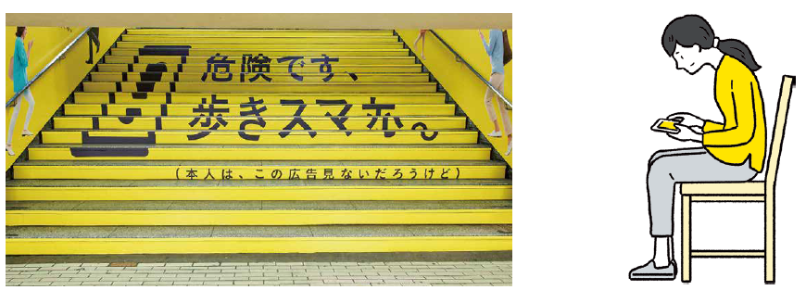
1
1章 情報社会 11 情報技術が社会に与える光と影
健康への影響
▲図1 歩きスマホに注意を促す広告 ▲図2 首に負担のかかる姿勢
P24

Slide 138
世界保健機関（WHO）は、2019年にゲーム障害を依存症と認定した。ゲームをする時間をコントロールできない、日常生活よりもゲームを優先する、勉強や仕事に問題が起きてもゲームをやめられないことなどが主な症状である。
p24

Slide 139
2
1章 情報社会 11 情報技術が社会に与える光と影
デジタルデバイド
情報社会では、所得や年齢、地域などの違いによって、得られる情報の質や量、発信する機会に格差が生じる。これをデジタルデバイドという。情報が大きな力を持つ今日の社会では、その差が個人や地域の社会的・経済的な格差をさらに広げるという悪循環を招きかねない。情報社会で平等な人権を確保するためには、情報化に追いつけない人々への配慮が必要である。デジタルデバイドの解消には、生活に必要不可欠な情報を公平に安全に提供できるシステムの整備や確保が必要となっている。
P24

Slide 140
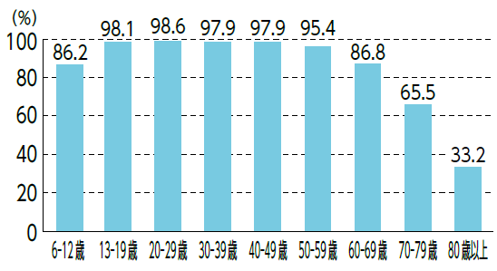
2
1章 情報社会 11 情報技術が社会に与える光と影
デジタルデバイド
▲図3 日本の世代別インターネット利用状況
総務省『通信利用動向調査』2023年
p24

Slide 141
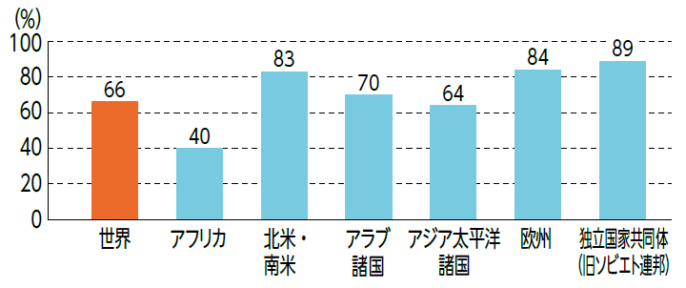
2
1章 情報社会 11 情報技術が社会に与える光と影
デジタルデバイド
▲図4 インターネット人口普及率の地域別比較
ITU（国際電気通信連合）2022年資料
p24

Slide 142
3
1章 情報社会 11 情報技術が社会に与える光と影
生成AI
生成AI は、インターネットなどから膨大な量の情報を学習し、ユーザーが入力したものに対して、予測したコンテンツを出力する。生成AIは、ユーザーのリクエストに応えて、テキストや画像など、多様なコンテンツを生成することができる。
P25

Slide 143


3
1章 情報社会 11 情報技術が社会に与える光と影
人工知能の影響
▲図5 生成AIが生成したテキスト（左）と画像（右）
p25

Slide 144
3
1章 情報社会 11 情報技術が社会に与える光と影
人工知能の影響
生成AIは、さまざまな場面での活用が期待されている。例えば、過去の発言や法令に基づいて答弁をする議会での活用が挙げられる。しかし、生成AIは問題もある。例えば、生成AIに学習をさせる際、小説や絵画、楽曲などが無断で利用され、類似した作品ができてしまう問題が指摘されている。また、レポートの文章について、本人が書いたものなのか、生成AIが出力したものなのかが分からず、評価が難しいことも問題視されている。
p25

Slide 145
生成AI の問題に対して、ガイドラインなどを設けて対策を行っている。
p25

Slide 146
4
1章 情報社会 11 情報技術が社会に与える光と影
社会の変化
人工知能の普及に伴い、コンピュータやロボットが人間の代わりをするようになると、これまでのような仕事がなくなったり、仕事の質が変わったりすると考えられている。
ICタグが普及すればレジを打つ必要はなくなり、自動運転が普及すれば人間が運転する必要はなくなる。電子決済や翻訳技術が普及すれば、人間が担う仕事は変わってくるだろう。これからは、人工知能と人間で仕事の分担が進むことになるだろう。
p25

Slide 147

1章 情報社会 11 情報技術が社会に与える光と影
ゲームのアクセシビリティ
情報技術の進展により、さまざまな人が多くの情報に触れることができるようになった。
ゲーム開発でも、年齢や障がいにかかわらず楽しむことができるように、立体音響など、さまざまな機能を導入している。これによりeスポーツの大会に出場できるようになるなど、今まで参加が難しかった人も、垣根を越えて参加ができるようになった。
eスポーツの大会に出場した視覚障がいがある選手
p25

